Slide 1
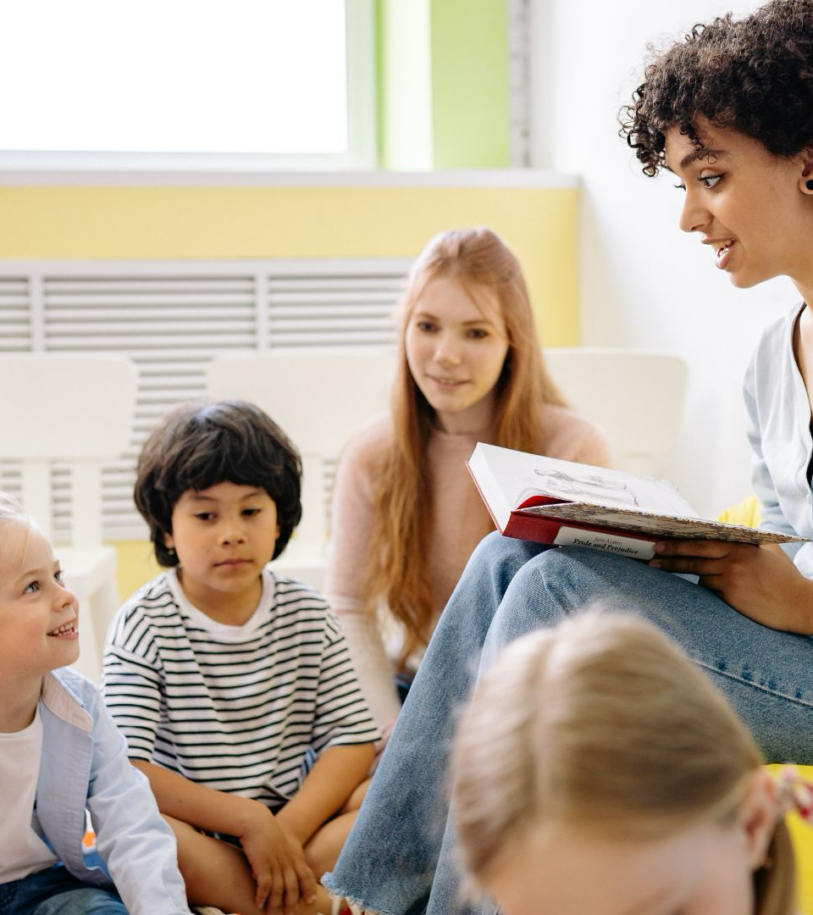
Verhalen van kracht en kwetsbaarheid
Lectoraat Jeugd, Educatie en Samenleving, Hanze
Leerkrachten in het basisonderwijs delen hun ervaringen met het begeleiden van kwetsbare leerlingen
Verhalen van kracht en kwetsbaarheid © 2025 by Vera de Vries is licensed under CC BY-SA 4.0

Slide 2
Verhaal 3:
Leerkracht van een leerling in groep 8 regulier onderwijs met een oorlogstrauma
Notes:
De docent leest het introductieverhaal voor.

Slide 3
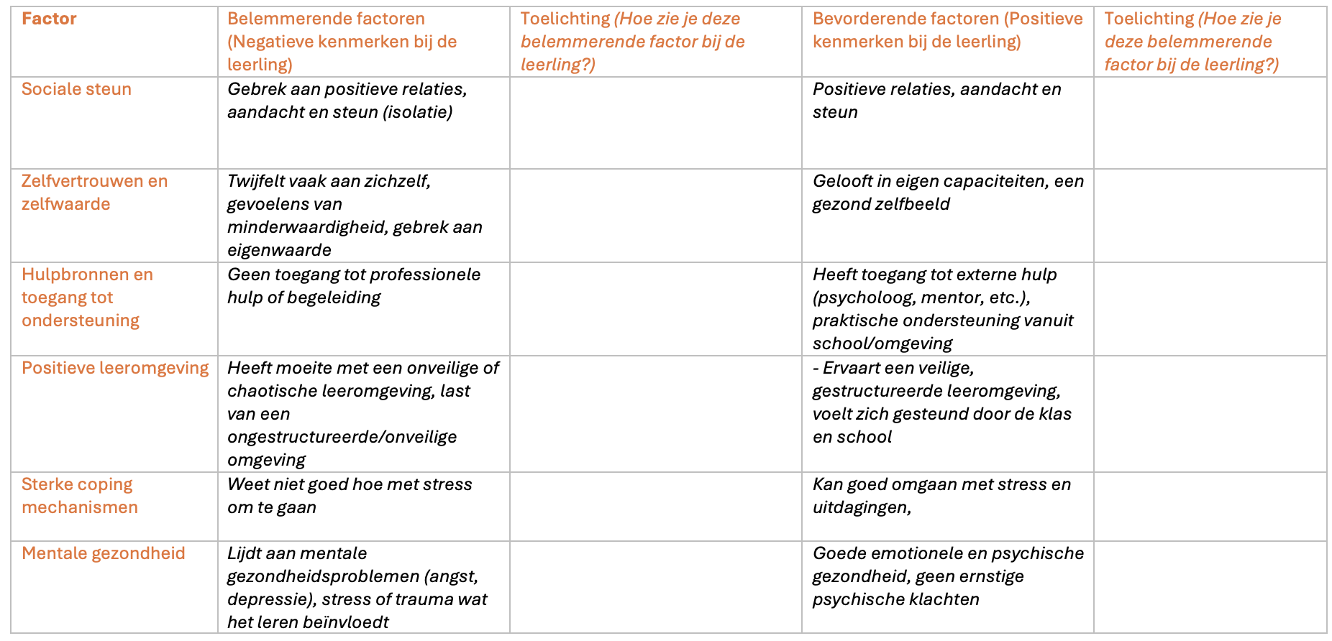
1. Introductie verhaal
Startvragen​
Welke aspecten maken deze leerling kwetsbaar volgens jou?​
Welke belemmerende en bevorderende factoren voor de ontwikkeling van deze leerling ontdek je in dit verhaal?
Overgenomen uit verhalenboek p. 54-55.
Notes:
Eventueel Bijlage 2 (Schema Belemmerende en bevorderende factoren) uit Verhalen van kracht en kwetsbaarheid uitdelen aan de studenten.
Bij de tweede startvraag: docent licht het schema toe en leest het verhaal nog een keer voor, de studenten dienen nu het schema gericht in te vullen, daarna kunnen de antwoorden samen worden nabesproken door bijvoorbeeld de werkvorm think-pair-share te gebruiken.
Voor de docent: in Verhalen van kracht en kwetsbaarheid staan mogelijke antwoorden in Bijlage 4 en hieronder:
Welke aspecten maken deze leerling kwetsbaar volgens jou?
Emotionele belasting door parentificatie: Bilal ervaart veel emotionele belasting door ‘parentificatie’. Als oudste kind draagt hij verantwoordelijkheid voor het gezin, wat zijn rol als kind verdringt. Hij vervult eigenlijk een rol als ‘vervangende ouder’ (ook wel ‘parentificatie’ genoemd), wat invloed kan hebben op zijn emotionele welbevinden.
Taalachterstand: Bilal heeft moeite met de Nederlandse taal, wat zijn prestaties en communicatie belemmert en ook zorgt voor achterstanden in de klas
Traumatische ervaringen: De vlucht uit het oorlogsgebied en de tijd in Turkije hebben mogelijk blijvende sporen achtergelaten, waaronder angst, verwerkingsproblemen en stress.
Culturele en sociale verschillen: Moeite met aansluiting in de klas, zowel door taal als door cultuur, vergroot het risico op sociale isolatie.
Prestatiedruk thuis en buitenschools: De Arabische lessen na schooltijd en de situatie thuis (met de zieke vader en recent hoogzwangere moeder) zorgen waarschijnlijk voor een gebrek aan rust en vrije tijd.
Welke belemmerende en bevorderende factoren voor de ontwikkeling van deze leerling ontdek je in dit verhaal? (zie ook: Bijlage 2 – Schema belemmerende en bevorderende factoren).
Belemmerende factoren:
Sociale steun: Bilal heeft moeite met aansluiting bij zijn klasgenoten, wordt vaak als ‘anders’ ervaren en heeft conflicten tijdens gezamenlijke activiteiten. Zijn thuissituatie biedt weinig steun.
Zelfvertrouwen/zelfwaarde: Bilal voelt zich vaak niet op zijn plek in de klas en heeft moeite met de Nederlandse onderwijsstructuur en culturele verschillen. Hij ervaart onzekerheid en heeft moeite om zijn gevoelens te uiten.
Hulpbronnen en toegang tot ondersteuning: Bilal heeft momenteel geen toegang tot andere professionele hulp, zoals psychologische begeleiding, en voelt zich vaak overbelast door de druk die op hem wordt gelegd.
Positieve leeromgeving: Bilal heeft moeite om zich aan te passen aan de Nederlandse onderwijsstructuur en voelt zich vaak onbegrepen door zijn klasgenoten, wat zijn sociaal-emotionele welzijn beïnvloedt.
Sterke coping mechanismen: Bilal ervaart stress door de combinatie van schooldruk, thuissituatie en culturele aanpassingen, wat hem overweldigt en zijn prestaties beïnvloedt.
Mentale gezondheid: Bilal heeft traumatische ervaringen doorgemaakt door de oorlog en vlucht, wat een blijvende impact heeft op zijn mentale welzijn en zijn vermogen om zich te concentreren op schooltaken.
Bevorderende factoren:
Sociale steun: Leerkracht Femke zet zich in om Bilal te ondersteunen in zijn ontwikkeling, zowel op school als thuis.
Zelfvertrouwen/zelfwaarde: Ondanks de moeilijke omstandigheden blijft Bilal vooruitgang boeken in de Nederlandse taal en kan hij zich goed uiten in bepaalde situaties.
Hulpbronnen en toegang tot ondersteuning: Leerkracht Femke biedt vanuit haar rol als leerkracht Bilal ondersteuning, ook op sociaal-emotioneel gebied.
Positieve leeromgeving: Leerkracht Femke creëert een gestructureerde en veilige leeromgeving, wat Bilal helpt om zich te ontwikkelen.
Sterke copingmechanismen: Bilal volgt Arabische lessen na schooltijd om zijn culturele identiteit te behouden, wat kan wijzen op positieve copingstrategieën.
Mentale gezondheid: Ondanks alles lijkt Bilal zich goed te ontwikkelen op het gebied van taal.

Slide 4
1. Introductie verhaal
Ga met elkaar in overleg
De rol die Bilal binnen zijn gezin vervuld wordt ook wel ‘parentificatie’ genoemd. Verdiep je in de literatuur over parentificatie en beantwoord de volgende vraag: Hoe ervaar je de verantwoordelijkheid die deze leerling thuis draagt, en welke impact denk je dat dit heeft op zijn rol als kind en als leerling in de klas?
Stel, je krijgt deze leerling in de klas. Is dit verhaal voldoende helder voor je? Welke vragen zou je graag willen stellen (aan bijv. de huidige leerkracht en de ouders) om nog beter zicht te hebben op wat wel of niet werkt bij deze leerling?
Heb je ervaring met het begeleiden van een leerling, die trauma's heeft opgelopen door oorlog of vluchtervaringen? Welke extra ondersteuningsbehoeften had deze leerling? Welke ondersteuning bleek in deze situatie het meest effectief?
Wat zou jij als leerkracht doen om Bilal te ondersteunen? Maak een overzicht met een onderscheid in drie vormen van ondersteuning: (1) talige ondersteuning, (2) sociale ondersteuning en (3) traumagerelateerde ondersteuning.
Notes:
Voor de docent: in Verhalen van kracht en kwetsbaarheid staan mogelijke antwoorden in Bijlage 4 en hieronder:
De rol die Bilal binnen zijn gezin vervuld wordt ook wel ‘parentificatie’ genoemd. Verdiep je in de literatuur over parentificatie en beantwoord de volgende vraag: Hoe ervaar je de verantwoordelijkheid die deze leerling thuis draagt, en welke impact denk je dat dit heeft op zijn rol als kind en als leerling in de klas?
De rol die Bilal binnen zijn gezin vervult, waarin hij als oudste kind veel verantwoordelijkheden draagt, kan worden gezien als parentificatie. Parentificatie is een proces waarbij een kind taken en verantwoordelijkheden op zich neemt die eigenlijk passen bij een ouder of volwassene. Dit kan zowel instrumentele (praktische taken, zoals zorg voor broertjes en zusjes) als emotionele verantwoordelijkheid omvatten (troost en ondersteuning bieden aan ouders).
Impact van parentificatie op Bilal:
Verminderde focus en energie voor school: Door de druk die hij thuis ervaart, heeft Bilal mogelijk minder ruimte om zich volledig te concentreren op schoolwerk.
Onvoldoende ruimte om kind te zijn: Bilal mist mogelijk de tijd en vrijheid om te ontspannen, te spelen en onbezorgd kind te zijn. Kinderen in een parentificatie-rol ontwikkelen vaak sneller volwassen eigenschappen, zoals zelfstandigheid, maar dit gaat ten koste van hun emotionele ontwikkeling en sociale interactie met leeftijdsgenoten.
Sociale isolatie in de klas: Zijn zware verantwoordelijkheden kunnen hem anders doen voelen dan zijn klasgenoten, waardoor hij moeite heeft om aansluiting te vinden. Het risico bestaat dat hij zich terugtrekt of niet actief deelneemt aan sociale activiteiten.
Hoge prestatiedruk en stress: Bilal ervaart mogelijk een gevoel van falen wanneer hij niet aan de verwachtingen thuis of op school kan voldoen. Dit kan leiden tot stress, spanning en een negatief zelfbeeld.
Een hogere veerkracht en verantwoordelijkheidsgevoel: Hoewel parentificatie belastend is, kan het Bilal ook positieve eigenschappen opleveren, zoals een hogere veerkracht en een hoog verantwoordelijkheidsgevoel. Deze kwaliteiten kunnen hem op de lange termijn helpen, mits ze in balans zijn met voldoende ondersteuning en ruimte om zijn kind-zijn te herontdekken.
Stel; je krijgt deze leerling in de klas. Is dit verhaal voldoende helder voor je? Welke vragen zou je graag willen stellen (aan bijv. de huidige leerkracht en de ouder(s)) om nog beter zicht te hebben op wat wel of niet werkt bij deze leerling?
Vragen die je aan de huidige leerkracht kunt stellen:
Hoe verloopt de taalontwikkeling van de leerling?
Hoe ervaart de leerling het sociale contact binnen de klas? (geeft hij aan vrienden of klasgenoten te hebben waarmee hij een band heeft?)
Hoe gaat de leerling om met stressvolle situaties?
In hoeverre zijn de ouders betrokken bij de school en het leerproces?
Vragen die je aan de ouder(s) kunt stellen:
Hoeveel tijd besteed hij aan schoolwerk, Arabische lessen en ontspanning (bijvoorbeeld buitenspelen of sporten)
Welke ondersteuning ervaart het gezin momenteel? (zijn er andere familieleden of instanties die kunnen helpen met de verantwoordelijkheden thuis?)
Hoe gaat de leerling thuis om met schooltaken? (heeft hij ruimte en rust om huiswerk te maken?)
Vertelt de leerling thuis over school? Lijkt hij zich fijn te voelen op school, waar maakt u dit uit op?
Wat zou jij als leerkracht doen om Bilal te ondersteunen? Maak een overzicht met een onderscheid in drie vormen van ondersteuning: (1) talige ondersteuning, (2) sociale ondersteuning en (3) traumagerelateerde ondersteuning.
Zie “Tips van de leerkracht”

Slide 5
Tips van de leerkracht – deel 1
Visuele ondersteuning in de klas:
Maak gebruik van woordlijsten met plaatjes om de betekenis van woorden te verduidelijken.
Gebruik plaatjes bij moeilijke woorden in teksten om het begrip te bevorderen.
Pre-teaching
Laat de leerling voorafgaand aan lessen oefenen met een RT-leerkracht om voorsprong te krijgen bij talige vakken.
Herhaal instructies en bespreek lessen na om begrip te vergroten.
Concrete instructie bij rekenen
Geef aparte instructie op niveau bij rekenen, waarbij minder taal vereist is en de leerling meer focus kan tonen.
Sociale ondersteuning
Bewuste plaatsing in de klas.
Koppel de leerling bewust aan geduldige klasgenoten wanneer ze moeten samenwerken.
Notes:
Kies als docent een paar tips uit die je toelicht, niet alles expliciet toelichten in verband met de hoeveelheid tips.

Slide 6
Tips van de leerkracht – deel 2
Conflicten en sociale vaardigheden
Afspraken over sociale interactie, zoals bij het voetballen, samen met de klas vaststellen en bespreken.
Reflectiemomenten na een conflict: rustig nabespreken van wat er is gebeurd en welke keuzes zijn gemaakt.
De leerling helpen reflecteren op zijn gedrag door individuele gesprekken te voeren na de pauze.
Band opbouwen en nabijheid
Naast de leerling gaan zitten bij bepaalde activiteiten om nabijheid te bieden en beter te observeren.
Positieve aandacht geven door taakjes of complimenten bij goed gedrag of werkhouding.
Humor en laagdrempelig contact creëren (zoals grapjes maken bij de deur).
Traumagerelateerde ondersteuning:
Aandacht voor de emotionele en psychische staat van de leerling: door regelmatig check-ins en gesprekken over zijn welzijn.
Veiligheid en stabiliteit bieden door voorspelbare routines in de klas en duidelijke communicatie.
Het creëren van een veilige omgeving waar Bilal zich ondersteund voelt, bijvoorbeeld door hem af en toe even rust te geven na zware momenten.

Slide 7
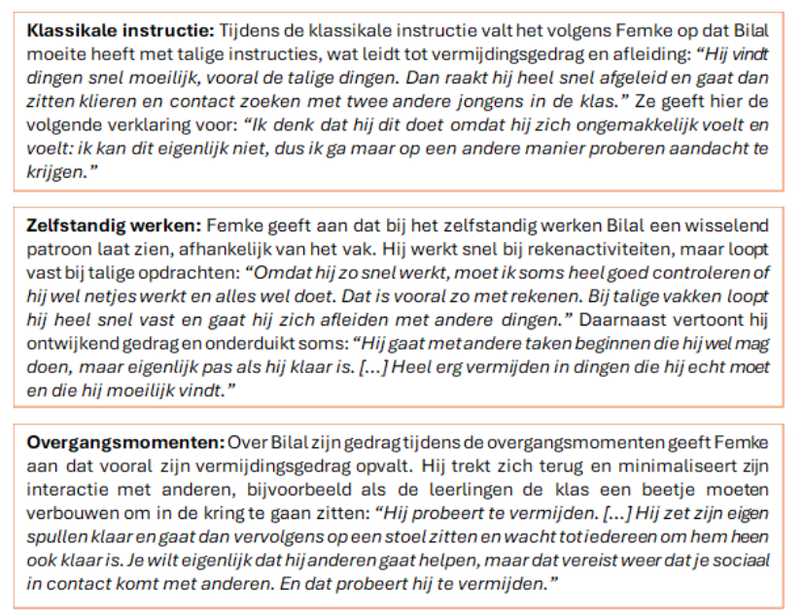
2. Bilal zijn gedrag op drie momenten
Verdiepende opdrachten:​
Als jij Bilal zou mogen observeren tijdens deze verschillende momenten (klassikale instructie, zelfstandig werken, overgangsmomenten), waar zou je dan op letten?​
Hoe zou je tijdens de verschillende momenten (klassikale instructie, zelfstandig werken, overgangsmomenten) nog meer rekening kunnen houden met Bilal zijn onderwijsbehoefte?
Overgenomen uit verhalenboek p. 27.
Notes:
Mogelijke werkvorm:
De studenten werken in drietallen ieder een moment uit en koppelen dit daarna aan elkaar terug binnen het groepje.
Voor de docent: in Verhalen van kracht en kwetsbaarheid staan mogelijke antwoorden in Bijlage 4 en hieronder:
Als jij deze leerling eens zou mogen observeren tijdens deze verschillende momenten (klassikale instructie, zelfstandig werken, overgangsmomenten), waar zou je dan op letten?
Klassikale instructie:
Hoe Bilal reageert op verbale instructies bij de verschillende vakgebieden?
Hoe reageert Bilal op verbale instructies van talige opdrachten, die visueel ondersteund worden?
Heeft hij moeite met het volgen van de instructies? Hoe reageert hij wanneer anderen vragen stellen of antwoorden geven?
Zijn interacties met de leerkracht en klasgenoten.
Zelfstandig werken:
Zijn mate van taakgerichtheid bij duidelijke, gestructureerde en eventueel visueel ondersteunde opdrachten.
Hoeveel hulp of begeleiding heeft hij nodig om te starten of te blijven werken?
Overgangsmomenten:
Hoe is de interactie tussen Bilal en zijn klasgenoten tijdens overgangsmomenten?
Laat hij dan duidelijke signalen van spanning laat zien (zoals stil worden of vermijdend gedrag)?
Hoe beïnvloedt de klasdynamiek zijn gedrag?
Hoe zou je tijdens de verschillende momenten (klassikale instructie, zelfstandig werken, overgangsmomenten) nog meer rekening kunnen houden met Bilal zijn onderwijsbehoefte?
Klassikale instructie:
Differentiatie: Geef Bilal extra visuele aanwijzingen tijdens een talige instructie. Dit kan hem helpen om de les beter te volgen. Bijvoorbeeld: het gebruik van pictogrammen, gebaren of het aanduiden van belangrijke punten op het bord.
Kleine groepen of extra begeleiding: Laat Bilal af en toe in een kleinere groep werken waar hij meer gerichte aandacht en talige oefening krijgt ter ondersteuning van zijn taalachterstand.
Zelfstandig werken:
Visuele of fysieke ondersteuning: Zoals het gebruik van pictogrammen om te helpen bij het begrijpen van de opdrachten.
Maatjessysteem: Laat Bilal bij talige opdrachten samenwerken met een vast maatje, bij wie hij zich veilig voelt en die talig sterker is zodat die hem waar nodig kan ondersteunen.
Overgangsmomenten:
Zorg voor een duidelijke routine tijdens overgangsmomenten, zodat Bilal weet wat hij kan verwachten.
Maak eventueel duidelijke afspraken met Bilal persoonlijk over welke verwachtingen de leerkracht heeft van hem tijdens deze momenten.

Slide 8
3. Hoog en laag gevoel van Teacher Self-Efficacy
Verdiepende opdracht:​
Als je kijkt naar het verhaal van Bilal, een NT2-leerling met trauma’s en je eigen ervaring met het werken met NT2-leerlingen. Wat maakt dat je een laag en/of hoog gevoel van Teacher Self-Efficacy hierbij hebt?
Definitie Teacher Self-Efficacy: Het geloof van een leerkracht in zijn of haar ​vermogen om effectief les te geven en de leerresultaten te beïnvloeden wordt ook ​wel ‘Teacher Self-Efficacy’ genoemd (Bandura, 1977; Tschannen-Moran & Woolfonk Hoy, 2001).
Notes:
Mogelijke werkvormen:
Schaalwandelen: in het lokaal links is 1 (heel laag) en rechts is 5 (heel hoog) gevoel van TSE, waar plaatst de student zichzelf? Dit vervolgens klassikaal bespreken.
Schaal op je hand: Studenten denken met de ogen dicht na hoe ze zichzelf inschalen en laten dit zien met het aantal vingers: 1 (heel laag) en rechts is 5 (heel hoog) gevoel van TSE. Dit vervolgens klassikaal bespreken.

Slide 9
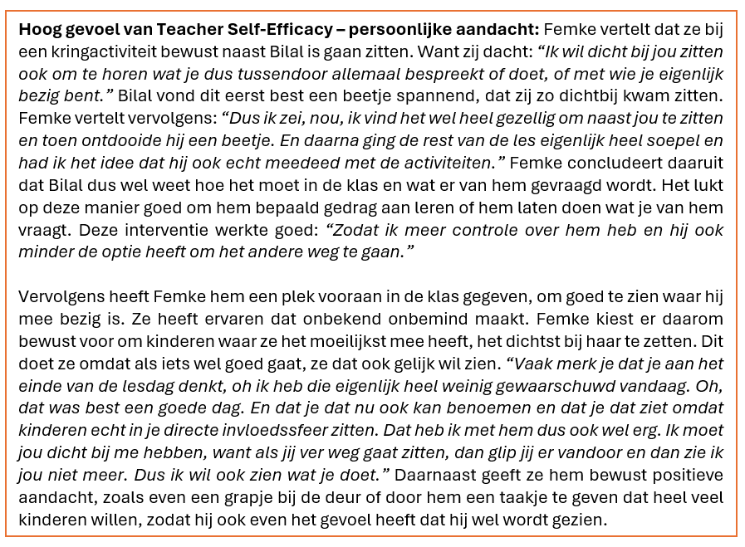
Hoog gevoel van Teacher Self-Efficacy
Verdiepende opdracht:​
Hoog gevoel van Teacher Self-Efficacy in het geven van persoonlijke aandacht: Femke geeft aan een hoog gevoel van Teacher Self-Efficacy te ervaren bij het laten merken dat Bilal gezien wordt, dit draagt bij aan een positieve leerkracht-leerlingrelatie. Een positieve leerkracht-leerlingrelatie is belangrijk voor het sociaal en cognitief functioneren van een leerling, maar ook voor het welbevinden van de leerkracht.
Maak gebruik van het Nationaal Regieorgaan Onderwijsonderzoek (NRO) rapport ‘Leidraad Leerkracht-leerlingrelaties in het primair onderwijs’ (2025): Op welke manieren kun je als leerkracht daarnaast nog investeren in een betere relatie met leerlingen, wat bijdraagt aan het verhogen van Teacher Self-Efficacy?
Overgenomen uit verhalenboek p. 27-28.
Notes:
Mogelijke werkvorm:
De docent kan de studenten antwoorden laten invoeren in de Padlet of Mentimeter. En dit klassikaal bespreken.
Voor de docent in Verhalen van kracht en kwetsbaarheid staan mogelijke antwoorden in Bijlage 4 en hieronder:
Hoog gevoel van Teacher Self-Efficacy in het geven van persoonlijke aandacht: Femke geeft aan een hoog gevoel van Teacher Self-Efficacy te ervaren bij het laten merken dat Bilal gezien wordt, dit draagt bij aan een positieve leerkracht-leerlingrelatie. Een positieve leerkracht-leerlingrelatie is belangrijk voor het sociaal en cognitief functioneren van een leerling, maar ook voor het welbevinden van de leerkracht. Maak gebruik van het Nationaal Regieorgaan Onderwijsonderzoek (NRO) rapport ‘Leidraad Leerkracht-leerlingrelaties in het primair onderwijs’ (2025): Op welke manieren kun je als leerkracht daarnaast nog investeren in een betere relatie met leerlingen, wat bijdraagt aan het verhogen van Teacher Self-Efficacy?
Volgens het rapport van het NRO kan de leerkracht een positieve leerkracht-leerlingrelatie stimuleren door:
Voor een persoonlijke band met alle leerlingen te zorgen:
Leer alle leerlingen zo snel mogelijk kennen
Toon oprechte interesse in elke leerling
Maak tijd voor 1-op-1 contact
Maak ook buiten het lokaal positief contact met leerlingen
Maak contact met de ouders/verzorgers van leerlingen
Kansen te creëren voor positieve gedragingen en interacties:
Bekrachtig positief gedrag
Creëer situaties waarin je positief gedrag kunt bekrachtigen
Maak ruimte voor kindgeleide activiteiten
Wees je bewust van je voorbeeldfunctie en ga respectvol om met leerlingen
Stimuleer relaties tussen leerlingen onderling
Autonomie te ondersteunen en structuur te bieden
Om negativiteit in de leerkracht-leerlingrelatie te beperken, beveelt het NRO de leerkracht aan om:
Regelmatig te reflecteren op de relaties met individuele leerlingen:
Reflecteer op je relatie met individuele leerlingen
Reflecteer samen met collega’s op lastige situaties in de klas
Verplaats je in het perspectief van de leerling
Conflicten te voorkomen met leerlingen:
Geef zelf het goede voorbeeld en wees je bewust van je verbale communicatie
Let op je non-verbale communicatie
Stuur het gedrag van leerlingen op een positieve manier bij
Behandel leerlingen eerlijk
Zorg voor heldere regels en soepele overgangen tussen lesactiviteiten
Voor herstel te zorgen van de relatie:
Help leerlingen om hun emoties te reguleren
Compenseer een negatieve interactie met positieve interacties
Voer een herstelgesprek met de leerling
Maak de leerling mede-eigenaar van de oplossing

Slide 10
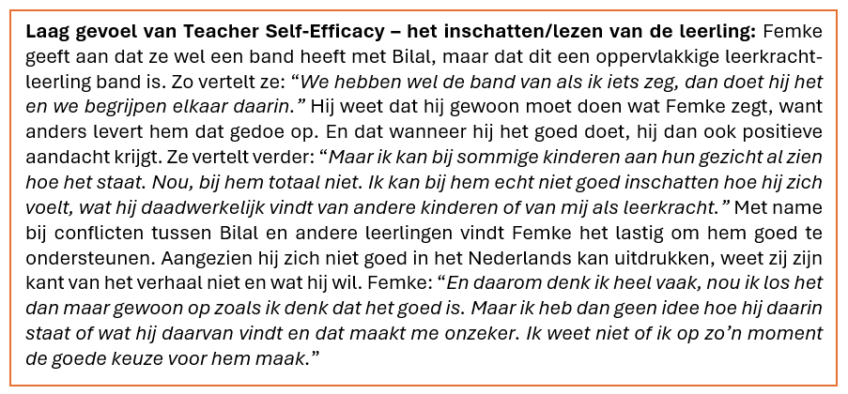
Laag gevoel van Teacher Self-Efficacy
Verdiepende opdracht:​
Laag gevoel van Teacher Self-Efficacy in het inschatten/lezen van de leerling: Femke geeft aan een laag gevoel van Teacher Self-Efficacy te ervaren met betrekking tot het kunnen ‘lezen’ van Bilal. Dit komt door de taalbarrière.
Zoek online naar tips bij de organisatie LOWAN hoe je een NT2-leerling effectief kunt ondersteunen in de sociaal-emotionele ontwikkeling en beantwoord op basis hiervan de volgende vraag: Wat zou jij in deze situatie hebben gedaan en waarom? Wat zou je als vervolgacties ingezet hebben om het probleem op te lossen?
Overgenomen uit verhalenboek p. 28.
Notes:
Mogelijke werkvorm:
De docent kan de studenten antwoorden laten invoeren in de Padlet of Mentimeter. En dit klassikaal bespreken.
Voor de docent: in Verhalen van kracht en kwetsbaarheid staan mogelijke antwoorden in Bijlage 4 en hieronder:
Femke geeft aan een laag gevoel van Teacher Self-Efficacy te ervaren met betrekking tot het kunnen ‘lezen’ van Bilal. Dit komt door de taalbarrière. Zoek online naar tips bij de organisatie LOWAN hoe je een NT2-leerling effectief kunt ondersteunen in de sociaal-emotionele ontwikkeling en beantwoord op basis hiervan de volgende vraag: Wat zou jij in deze situatie hebben gedaan en waarom? Wat zou je als vervolgacties ingezet hebben om het probleem op te lossen?
Volgens de netwerkorganisatie LOWAN (z.d), dat gericht is op nieuwkomersonderwijs, is het belangrijk om te starten met de beginsituatie van een leerling in kaart te brengen. Door een goed beeld te hebben van een leerling kan de ontwikkeling vervolgens systematisch worden gevolgd. Deze informatie kan verkregen worden door:
In gesprek te gaan met ouders en de leerling zelf (eventueel met een tolk)
Informatie vanuit eerdere scholen op te halen
Observaties in de eerste periode uit te voeren
Vervolgens kan gebruik worden gemaakt van de leerlijnen voor de sociaal-emotioneel ontwikkeling opgesteld door het SLO (vanuit kerndoel 34). Deze gelden voor alle leerlingen in de basisschool. Het LOWAN biedt op zijn website onder andere ideeën voor lesmaterialen en vakliteratuur aan.

Slide 11
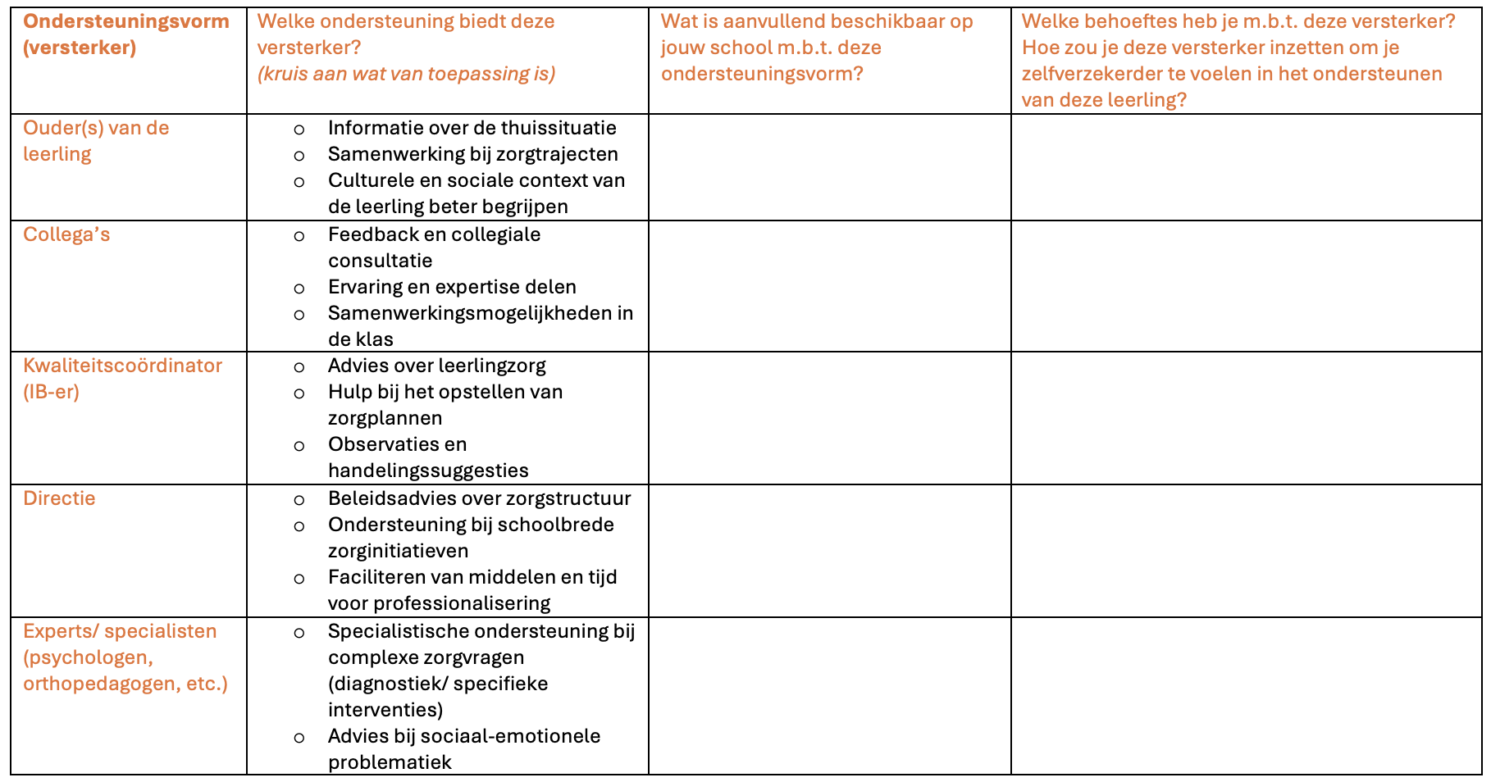
Inzetten versterkers
Verdiepende opdrachten:​
Er zijn diverse versterkers die je kunt inzetten in het ondersteuningsproces van Bilal.​
Weet je welke versterkers er bij jou op school beschikbaar zijn? ​
Welke zou jij inzetten om je zelfverzekerder te voelen in het ondersteunen van deze leerling? (denk aan collega’s, experts of professionaliseringsmogelijkheden).
Overgenomen uit verhalenboek p. 56-57.
Notes:
Eventueel Bijlage 3 (tabel Versterkers) uit Verhalen van kracht en kwetsbaarheid uitdelen aan de studenten.
Mogelijke werkvormen:
Binnen-buitenkring of speeddaten: studenten vertellen elkaar over wat ze in het schema hebben ingevuld en hoe de school leerlingen ondersteunt.

Slide 12
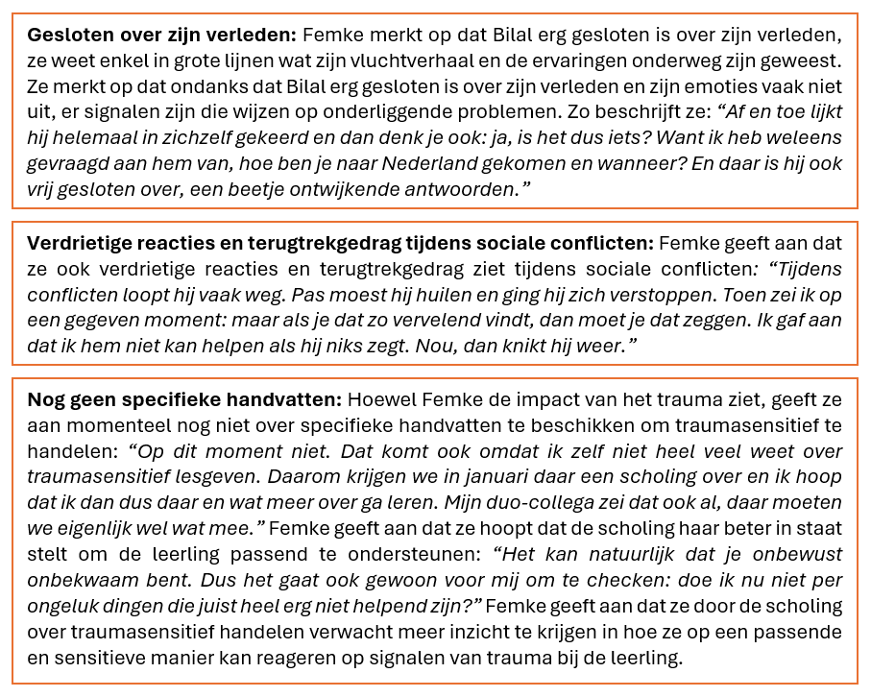
4. Traumasensitief handelen (1)
Verdiepende opdrachten:​
Kennis over traumasensitief handelen: Femke geeft aan nog meer te willen weten over traumasensitief handelen.
Wat is jouw huidige kennis hierover? Maak een overzicht in de vorm van een woordweb met begrippen, kernpunten en eventueel strategieën die je al kent rondom traumasensitief handelen.
Definities van traumasensitief handelen:
Zoek in relevante literatuur (boeken, artikelen, of betrouwbare websites) naar definities van traumasensitief handelen. Maak een overzicht van minimaal twee verschillende definities en vergelijk deze.
Beantwoord de volgende vragen:
- Wat zijn de overeenkomsten tussen de definities?
Overgenomen uit verhalenboek p. 29.
Notes:
Voor de docent: in Verhalen van kracht en kwetsbaarheid staan mogelijke antwoorden in Bijlage 4 en hieronder:
Definities van traumasensitief handelen: Zoek in relevante literatuur (boeken, artikelen, of betrouwbare websites) naar definities van traumasensitief handelen.
Traumasensitief handelen is een benadering waarbij leerkrachten en andere professionals zich bewust zijn van de impact van trauma op het gedrag en de ontwikkeling van leerlingen. Hieronder staan enkele veelgebruikte definities uit de literatuur:
Traumasensitief onderwijs (Cole et al., 2009): "Een benadering die de impact van trauma op leren, gedrag en sociale-emotionele ontwikkeling erkent en waarbij het onderwijsproces wordt aangepast om een veilige, ondersteunende omgeving te creëren waarin leerlingen kunnen herstellen en leren."
Trauma-informed care (Substance Abuse and Mental Health Services Administration (SAMHSA), 2014): “Een programma, organisatie of systeem dat begrijpt hoe trauma mensen beïnvloedt, de symptomen ervan herkent en reageert met beleid en praktijken die hertraumatisering voorkomen.”
Traumasensitieve benadering (Van der Kolk, 2015): "Een aanpak die erkent hoe trauma het brein, lichaam en gedrag beïnvloedt, en die interventies biedt die gericht zijn op herstel en regulatie."

Slide 13
4. Traumasensitief handelen (2)
Verdiepende opdrachten:​
Definities van traumasensitief handelen (vervolg):
- Waarin verschillen de definities van elkaar?
- Welke definitie spreekt jou het meest aan en waarom?
Presenteer jouw bevindingen in een kort verslag of een visueel woordweb.
Signalen van trauma: Een trauma bij een leerling signaleren wordt door leerkrachten vaak als lastig ervaren. Verdiep je voor deze opdracht in de literatuur.
Welke concrete signalen kunnen wijzen op trauma bij een leerling? Maak een onderscheid tussen verschillende domeinen waar trauma zich in kan manifesteren en geef per domein ten minste één concreet voorbeeld.
Overgenomen uit verhalenboek p. 29.
Notes:
Mogelijke werkvorm:
De docent kan de studenten antwoorden laten invoeren in de Padlet of Mentimeter. En dit klassikaal bespreken.
Voor de docent: in Verhalen van kracht en kwetsbaarheid staan mogelijke antwoorden in Bijlage 4 en hieronder:
Signalen van trauma: Een trauma bij een leerling signaleren wordt door leerkrachten vaak als lastig ervaren. Verdiep je voor deze opdracht in de literatuur. Welke concrete signalen kunnen wijzen op trauma bij een leerling? Maak een onderscheid tussen verschillende domeinen waar trauma zich in kan manifesteren en geef per domein ten minste één concreet voorbeeld.
Trauma kan zich manifesteren in verschillende domeinen, waaronder emotioneel, gedragsmatig, cognitief en fysiek. Deze signalen worden hieronder toegelicht.
Emotionele signalen: Leerlingen met trauma ervaren vaak gevoelens van angst, verdriet, boosheid of prikkelbaarheid. Ze kunnen moeite hebben om emoties te reguleren en vertonen soms extreme stemmingswisselingen (Terrasi & de Galarce, 2017).
Specifieke voorbeelden:
Angstig/teruggetrokken gedrag in sociale situaties.
Overreageren op kleine gebeurtenissen.
Aanhoudende somberheid/gevoelens van hopeloosheid.
Gedragsmatige signalen: Gedrag dat vaak geassocieerd wordt met trauma omvat agressie, impulsiviteit of juist extreem passief gedrag (Craig, 2016).
Specifieke voorbeelden:
Het vermijden van specifieke situaties/personen.
Moeite met het volgen van regels/routines.
Onvoorspelbare reacties, zoals plotseling weglopen uit de klas.
Cognitieve signalen: Trauma heeft invloed op de hersenontwikkeling, wat weer kan leiden tot concentratieproblemen, geheugenverlies en leerachterstanden (Cole et al., 2009).
Specifieke voorbeelden:
Moeite met het afronden van schooltaken.
Verwarring/vergeetachtigheid tijdens de lessen.
Verminderde interesse in leren of lagere prestaties.
Fysieke signalen: Fysieke klachten zonder duidelijke medische oorzaak, zoals hoofdpijn, buikpijn en vermoeidheid, komen vaak voor bij getraumatiseerde leerlingen (Van der Kolk, 2015). Deze klachten kunnen worden gezien als een lichamelijke reactie op stress en angst.

Slide 14
Evaluatie
Wat heb je uit het verhaal over Bilal gehaald voor je eigen leerkracht handelen?
Waar zou jij je nog verder in willen verdiepen of ontwikkelen? Bij welke LOL's sluit dit aan?
Wat zou je kunnen doen om jouw leerdoelen te bereiken?

